Slide 1
STV – SISTEMA DE TREINAMENTO EM VÍDEO
Evaldo Avelar Marques / Marcos André Silveira Kutova

Slide 2
STV – SISTEMA DE TREINAMENTO EM VÍDEO
Proposta
Atualmente há uma grande necessidade das empresas de dar treinamento aos seus colaboradores para se manterem competitivas no mercado.
A maior dificuldade para dar treinamentos é reunir os colaboradores, principalmente pela disponibilidade de cada um.
O STV vem ajudar a transpor essa dificuldade através de uma plataforma de treinamento em vídeo.

Slide 3
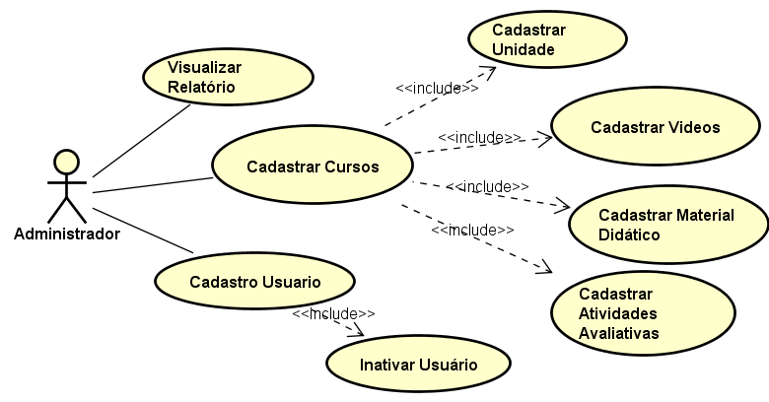
STV – SISTEMA DE TREINAMENTO EM VÍDEO
Diagrama de casos de uso

Slide 4
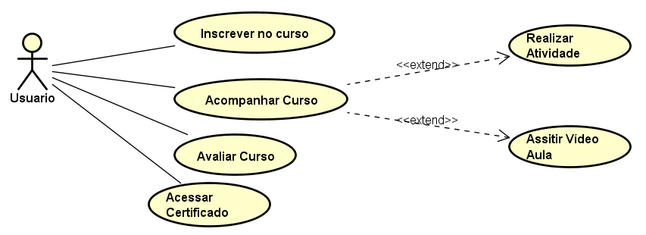
STV – SISTEMA DE TREINAMENTO EM VÍDEO
Diagrama de casos de uso

Slide 5
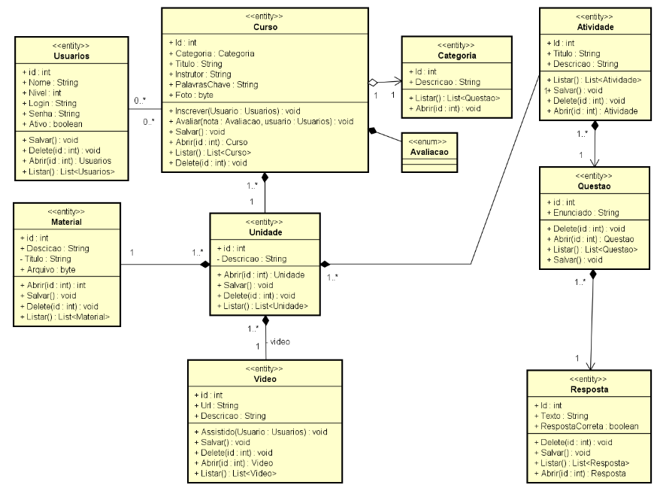
STV - SISTEMA DE TREINAMENTO EM VÍDEO
Diagrama de classes

Slide 6
STV – SISTEMA DE TREINAMENTO EM VÍDEO
Arquitetura da aplicação
- Padrão MVC – Escolhido por mais simples de interagir e ser bem objetivo em relação as responsabilidades dos componentes da aplicação.
- Framework Laravel - Tem uma curva de aprendizado menor, possui um ORM poderoso e automatiza boa parte das tarefas durante o desenvolvimento.
- O sistema operacional do servidor eleito para a rodar a aplicação foi o Linux, juntamente com o servidor HTTP Apache e banco de dados MySql.

Slide 7
STV – SISTEMA DE TREINAMENTO EM VÍDEO
Arquitetura da aplicação
Bootstrap Framework CSS – Facilita o trabalho na apresentação da página para diferentes tamanhos de telas.
Jquery Framework Javascript - Validações de formulários e requisições http ao servidor.

Slide 8
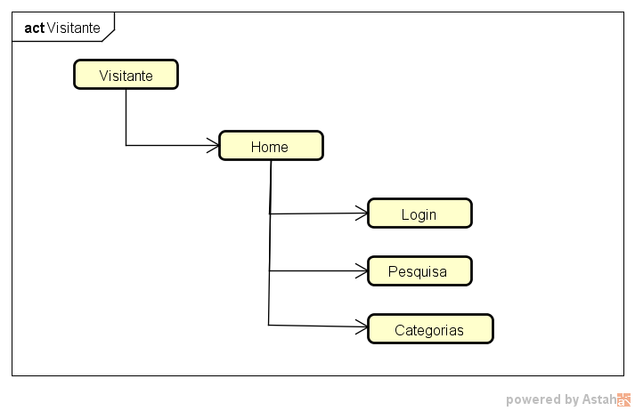
STV – SISTEMA DE TREINAMENTO EM VÍDEO
Arquitetura da informação

Slide 9
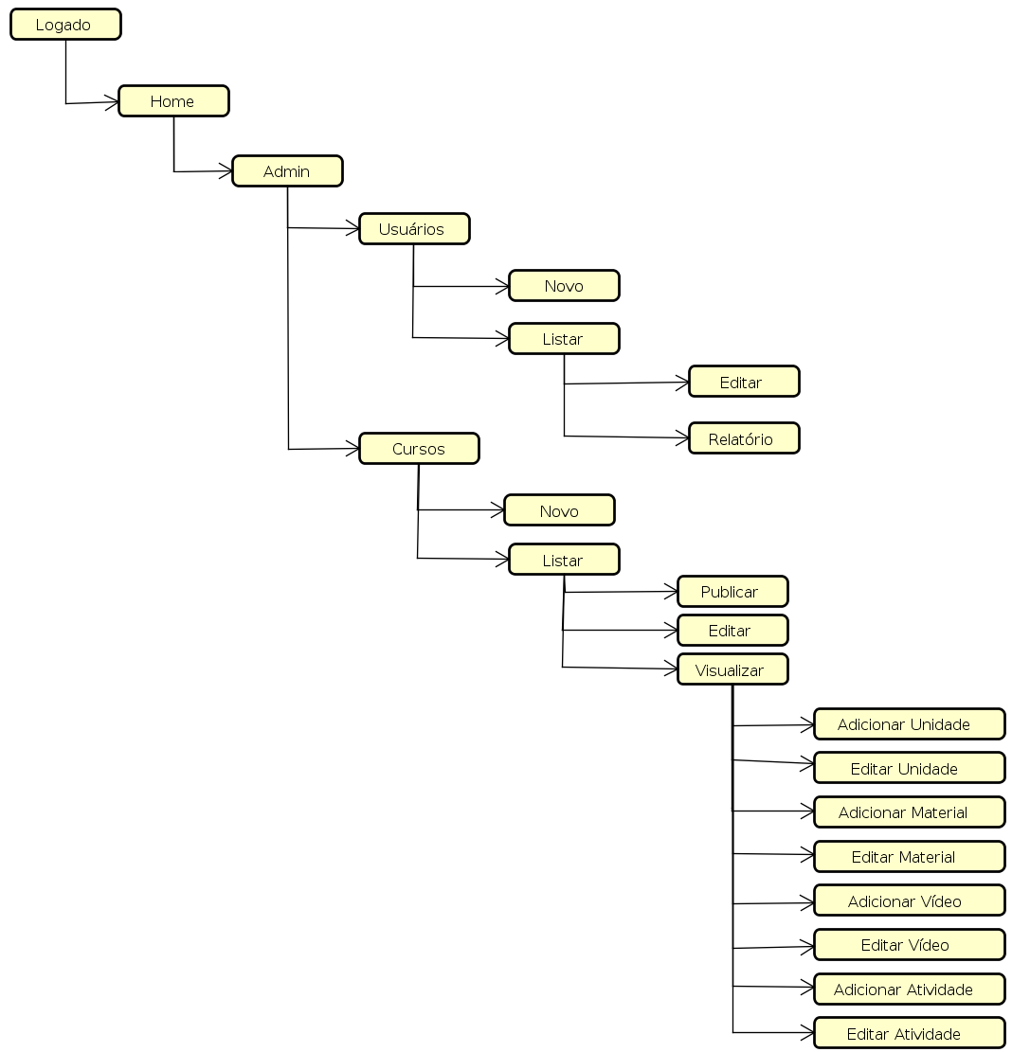
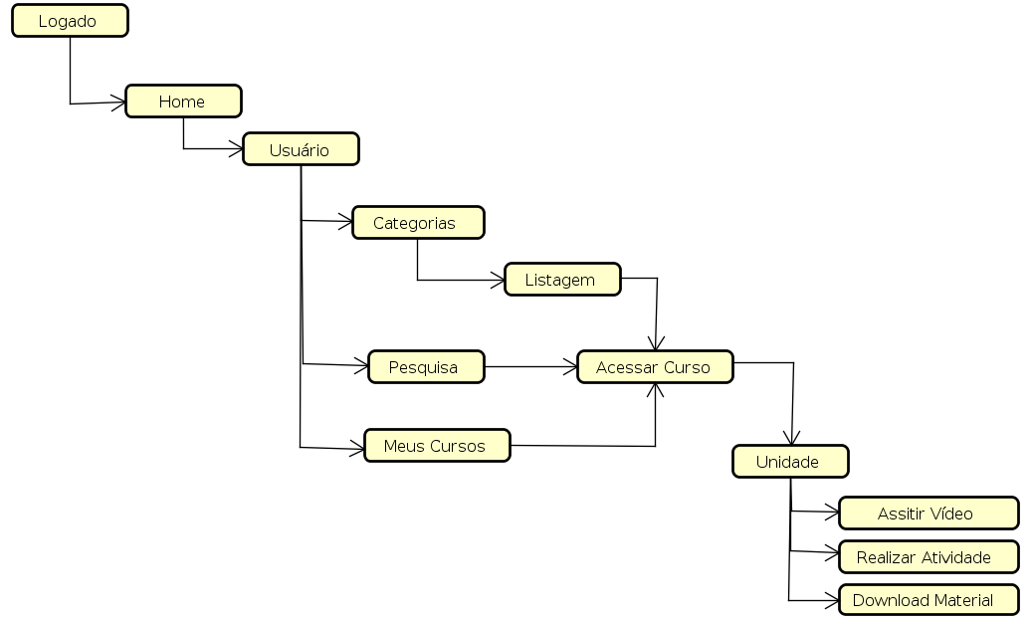
STV – SISTEMA DE TREINAMENTO EM VÍDEO
Arquitetura da informação

Slide 10
STV – SISTEMA DE TREINAMENTO EM VÍDEO
Testes
Os testes criados para o sistema foram:
- TDD e Testes unitários
Executados automaticamente
- Teste de Integração
Criados usando o Laravel e executados automaticamente
- Teste de Usabilidade
Realizados com ajuda de um usuário

Slide 11
STV – SISTEMA DE TREINAMENTO EM VÍDEO
Apresentação
Vídeo (screencast) de apresentação da aplicação web, com narração.
Sugestão de gravador de tela: http://www.screenr.com
Duração: 2’00”

